Slide 1

NÁZEV ŠKOLY: Speciální základní škola, Chlumec nad Cidlinou , Smetanova 123
AUTOR: Mgr. Hana Dvořáčková
NÁZEV: VY_32_INOVACE_28_AFRIKA
TEMA: ZEMĚPIS 1
ČÍSLO PROJEKTU: CZ.1.07/1.4.00/21.2598

Slide 2
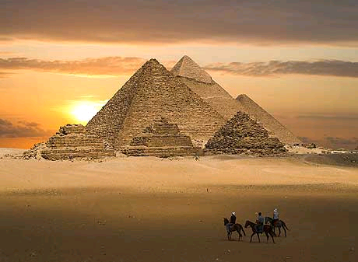
AFRIKA
Anotace: Základní údaje o Africe, test

Slide 3
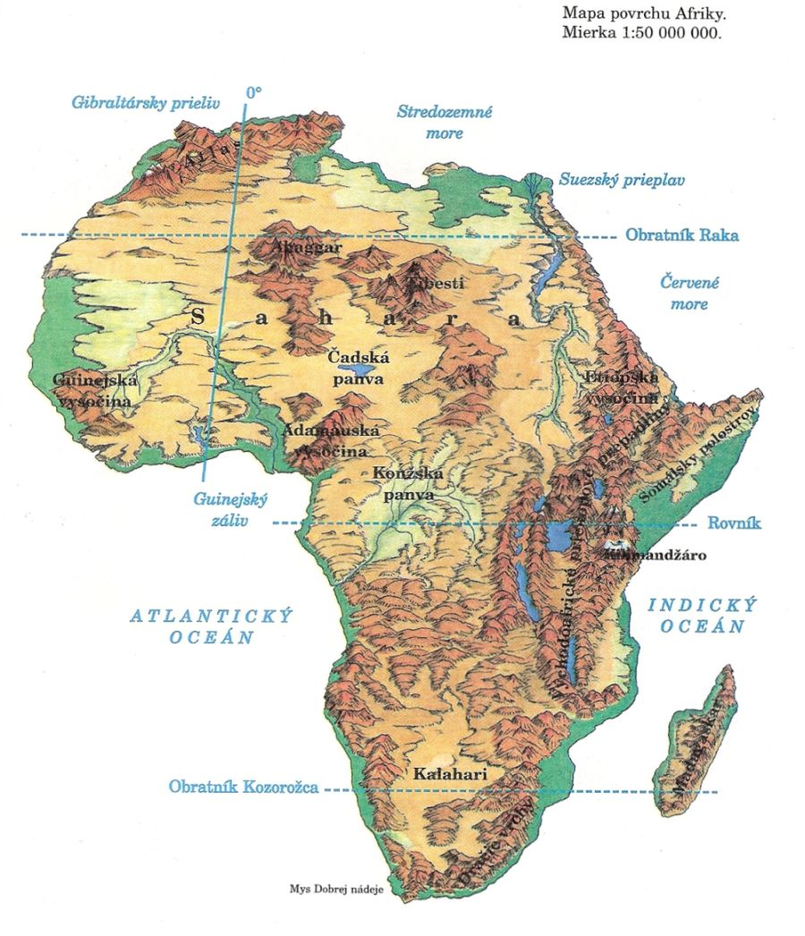
http://www.ceskatelevize.cz/porady/10078945173-kouzlo-afriky/205552110600005-viktoriiny-vodopady/video/

Slide 4
Základní údaje
Třetí největší světadíl
Druhý nejlidnatější světadíl
Nejteplejší světadíl
Nejstarší obydlené území na Zemi
Nachází se zde nejchudší státy světa
Sousedí s Evropou (na jihu) a s Asií (na východě)

Slide 5
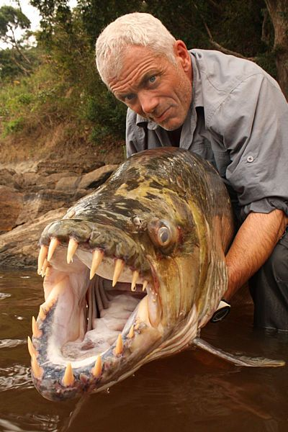
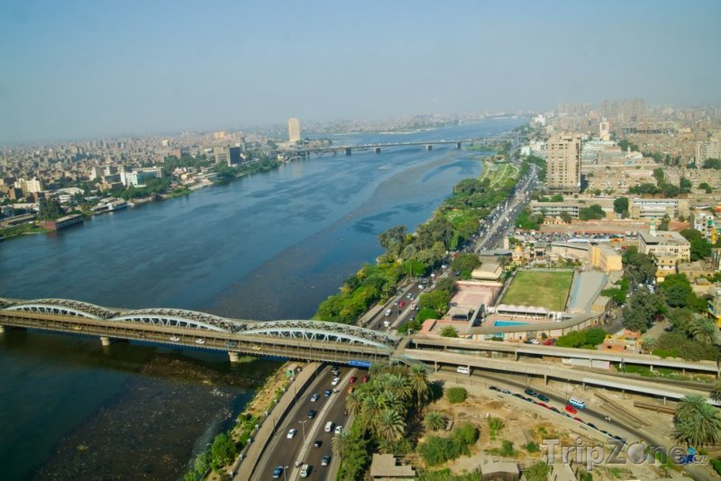
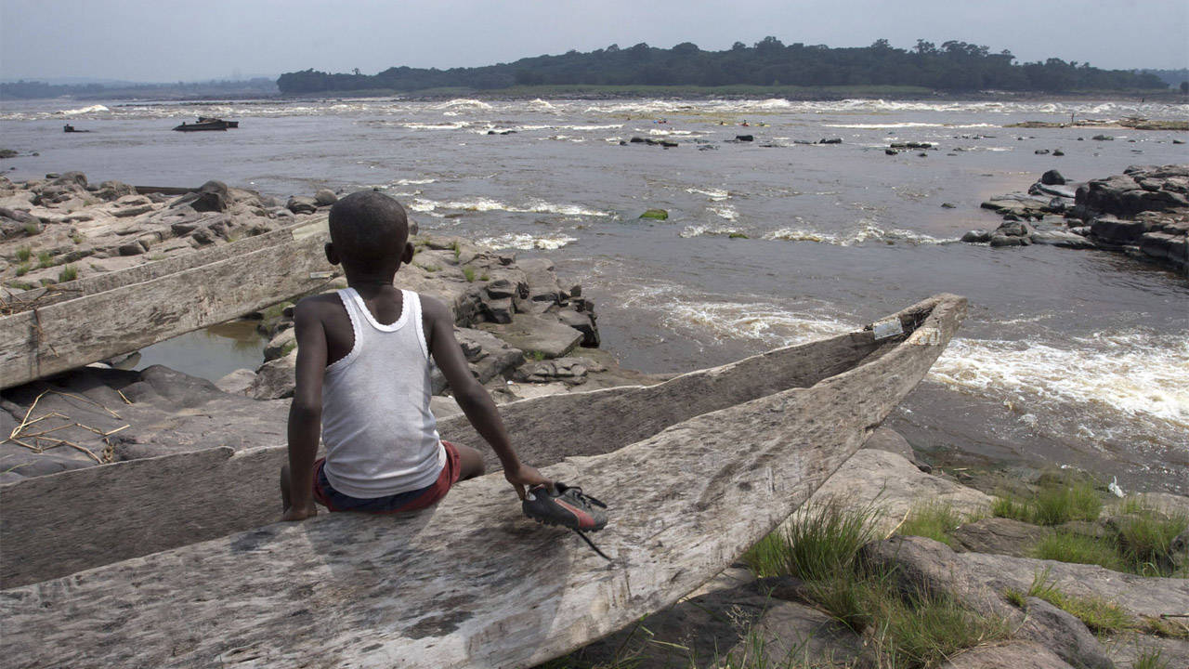
Oceány: Indický, Atlantský
Moře: Středozemní, Rudé
Řeky: Nil, Kongo, Niger, Zambezi
Jezera: Viktoriino (Ukerewe), Čadské, Tanganika
Tygří ryba z Konga
Nil
Kongo

Slide 6
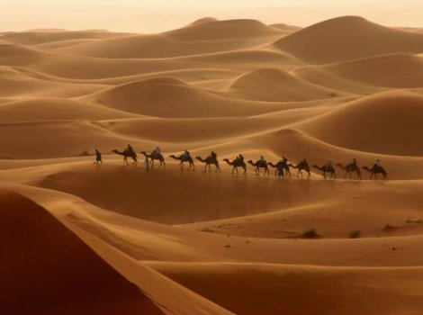
Pohoří: Východoafrická vysočina (Uhuru – 5895 m)
Atlas, Dračí hory
Poušť: Sahara

Slide 7
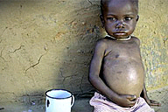
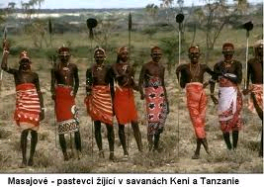
Podnebí: tropické a subtropické
Nerostné bohatství: ropa, zemní plyn, rudy
Obyvatelstvo: Arabové, Berbeři, Afričané
Náboženství: křesťanství, islám

Slide 8
Test
Afrika patří mezi nejmenší - největší kontinenty.
Rozkládá se pouze na jižní - na severní i jižní polokouli.
Suezský průplav odděluje od sebe Afriku s Evropou - Asií.
Břehy Afriky omývají vody Tichého - Atlantského oceánu.
Pobřeží celého kontinentu je málo - hodně členité.
Podnebí Afriky je velmi studené - teplé.
Rozsáhlé oblasti trpí dostatkem - nedostatkem vláhy.

Slide 9
Správné odpovědi
Afrika patří mezi největší kontinenty.
Rozkládá se na severní i jižní polokouli.
Suezský průplav odděluje od sebe Afriku s Asií.
Břehy Afriky omývají vody Atlantského oceánu.
Pobřeží celého kontinentu je málo členité.
Podnebí Afriky je velmi teplé.
Rozsáhlé oblasti trpí nedostatkem vláhy.

Slide 10
Použité zdroje
http://t2.gstatic.com/images?q=tbn:ANd9GcQMIUINqBXlhvm_gWqw70tCD90QaoEKuKyofHspuMe4zs4cmTki
http://www.oskole.sk/images/mapka.jpg
http://www.tripzone.cz/content_img_cs/003/reka-nil-w-3516.jpg
http://media.natgeotv.com/Shows/828.jpg
http://img.fotoalba.centrum.cz/img6/6422/23466422_4_sij8lvhq.jpg
http://tunisko.ikn.cz/files/sahara1.jpg
http://4zscheb.cz/elearning/zemepislearning/afrika6/obrazky/masajove.jpg
http://img.ihned.cz/attachment.php/14362160/rp3EHaniubQyeNIjMUOqmFoVkfxG50d4/dite-hlad-afrika-192.jpg

